Slide 1


Slide 2
TỔNG QUAN NỘI DUNG
Giới thiệu Webpack.
Webpack và file config.
Loader.
Pluggin.
Development Server.
So sánh Webpack và một số tool hỗ trợ khác.
Notes:
Webpack watch

Slide 3
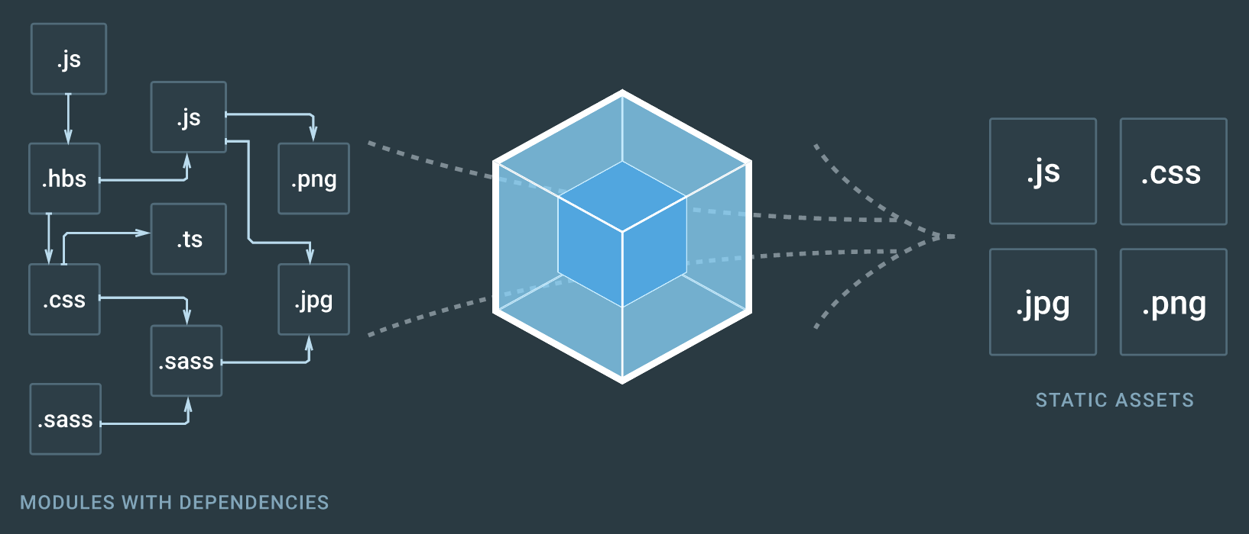
GIỚI THIỆU WEBPACK
Notes:
Lí do phải sử dụng Webpack

Slide 4
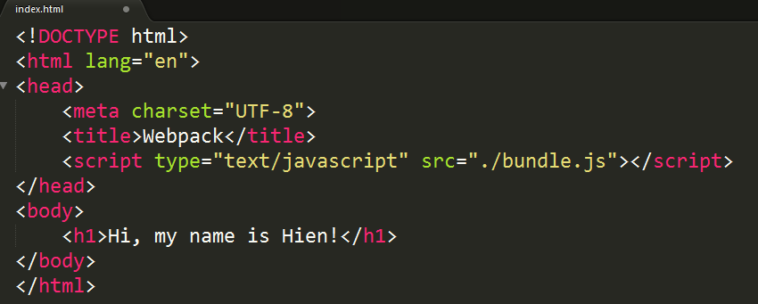
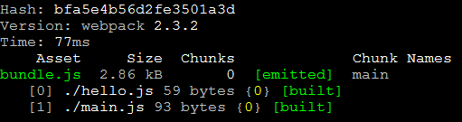
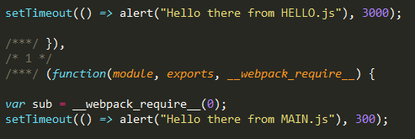
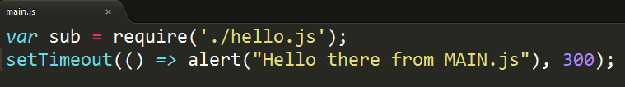
WEBPACK VÀ FILE CONFIG

Slide 5
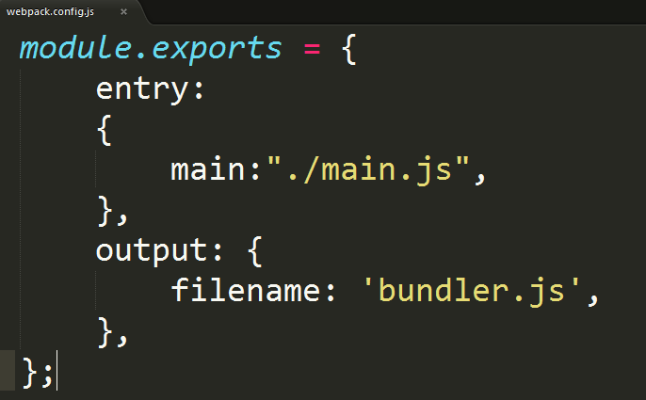

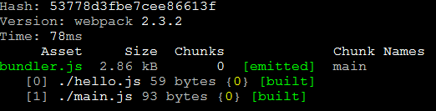
Cấu trúc file webpack.config.js

Slide 6


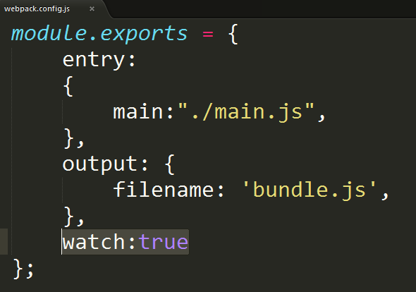
Chế độ watch-mode

Slide 7

LOADER
Chuẩn bị file package.json
Cài đặt loader:
Chú ý: Loader thực thi theo thứ tự RTL trong câu lệnh và cách nhau bởi dấu !
Loading JavaScript (Babel Loader)
Loading CSS (CSS-Loader + Style Loader)
Loading SCSS ( node-SASS + SASS-loader + CSS-Loader+ Style Loader)

Slide 8
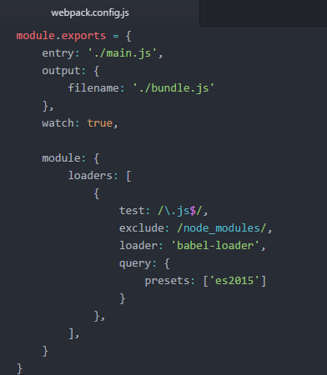

Loading JavaScript
Cài đặt:
- babel-core
- babel-loader
- babel-preset-es2015
Babel là một trình biên dịch
Khai báo sử dụng babel-loader
trong file webpack.config.js

Slide 9
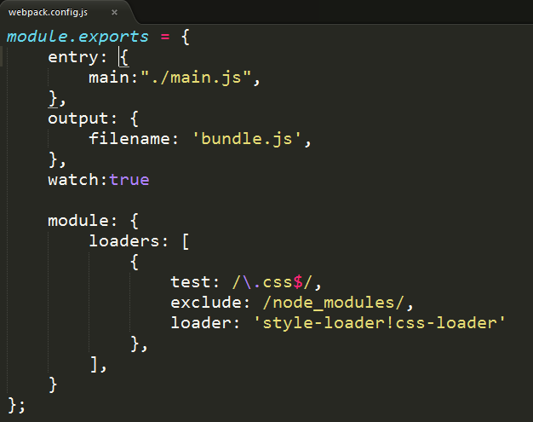
Loading CSS
Cài đặt
- css-loader
- style-loader
Khai báo sử dụng CSS-Loader và
Style-Loader trong file webpack.config.js
loader: ‘style-loader!css-loader’

Slide 10
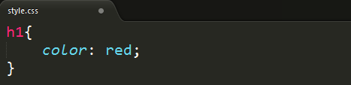
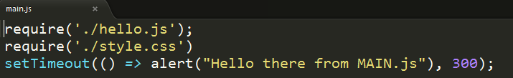

Loading CSS
Tạo file CSS
Require file CSS vào trong file main.js
Chạy lệnh trên command line
index.html require
- main.js
main.js require
- hello.js
- style.css

Slide 11
Loading SCSS
Cài đặt:
- css-loader
- style-loader
- node-sass
- sass-loader
Webpack 1 : loader: ‘style-loader!css-loader! SASS-loader’
Webpack 2 : user : [‘style-loader’, ‘css-loader’, ‘SASS-loader’]

Slide 12
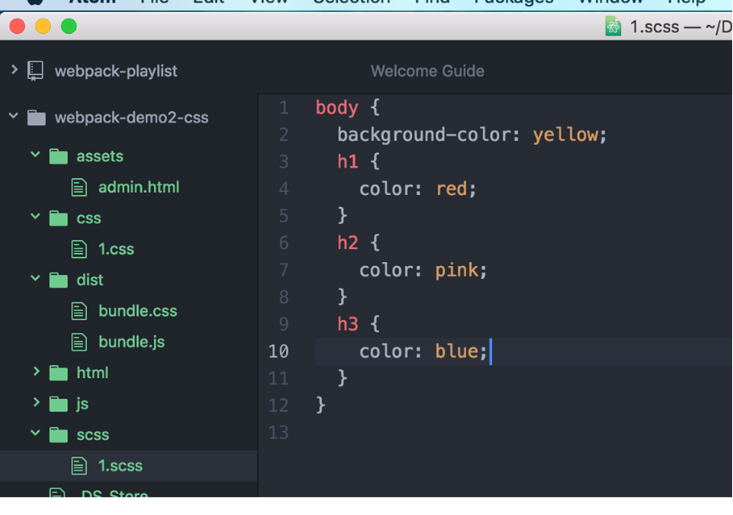
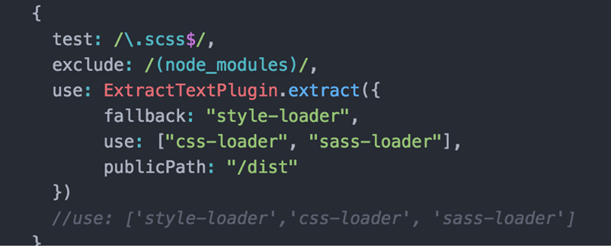
Loading SCSS
File SCSS
Cấu hình:

Slide 13
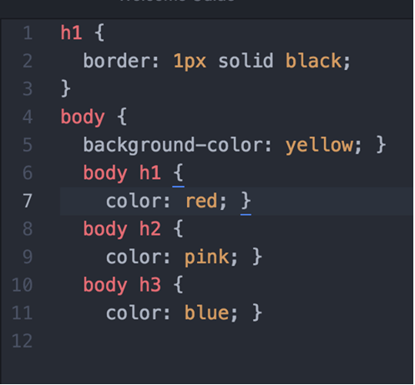
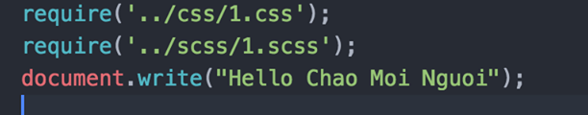
Loading SCSS
Khai báo :
Chạy lệnh :

Slide 14
PLUGGING
Phần cấu hình mở rộng được hỗ trợ cho tool webpack
Hỗ trợ và bổ sung việc ánh xạ code mà các bạn vừa tạo ra ghép thành trang hoành chỉnh
Một số Plugin tiêu biểu
HTML webpack plugin
Extract text wepack plugin
Notes:
(tựa như Template layout trong express handlebars)

Slide 15
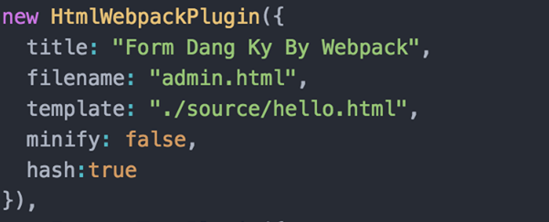
HTML Webpack Pluggin
Tác dụng:
Generate ra 1 file trong bao gồm phần layout
Tích hợp sẵn thêm file js mà webpack tạo ra
Tỗ trợ việc truyền qua lại theo định dạng cú pháp (EJS)
Cài đặt:
Notes:
HTML webpack plugin dùng để làm gì ?
mục đích của module này dùng để generate ra 1 file cuối của bạn mà file đó được xác định bằng cách cài đặt cấu hình
nói cách đơn giản là nó generate ra 1 file trong bao gồm phần layout(chúng ta định nghĩa) và tích hợp sẵn thêm file js mà webpack tạo ra
HTML webpack plugin hỗ trợ việc truyền qua lại theo định dạng cú pháp (EJS)
Sau đây là Phương pháp cài đặt

Slide 16
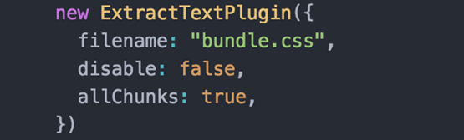
Extract Text Webpack Pluggin
CSS được tích hợp vào cùng 1 file js → vấn đề?
Tác dụng: Tách JS thành 2 phần JS riêng và CSS
Cài đặt:
Notes:
Extract text webpack plugin dùng để làm gì ?
Vấn đề đặt ra : Nếu như CSS cũng được tích hợp vào cùng 1 file js
Điều này sẽ gây nên tình trạng gì ?
Cách khắc phục ? Sử dụng (Extract text webpack plugin )
Vậy chính xác Extract text webpack plugin sẽ làm gì file js ?
Tách JS thành 2 phần JS riêng và CSS
Giải quyết được vấn đề trên

Slide 17
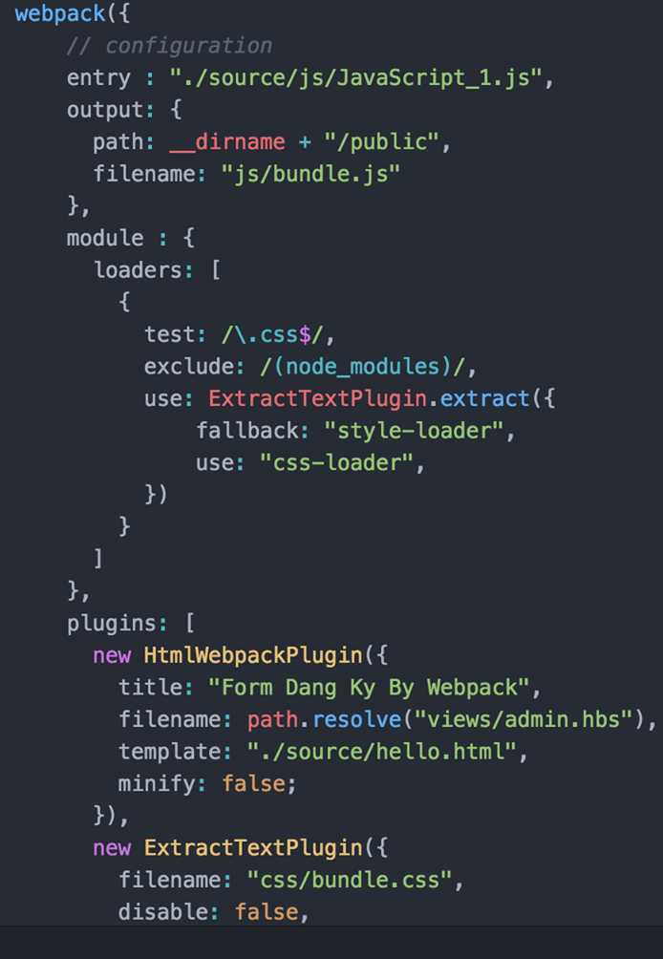
Webpack for Nodejs
Tạo 1 file index.js
(là file chứa cấu hình webpack)
Khai báo webpack :
Cách cấu hình webpack ?

Slide 18


DEVELOPMENT SERVER
Cài đặt server:
Thực hiện lệnh

Slide 19
Tài liệu tham khảo
https://webpack.github.io/docs/configuration.html
https://scotch.io/tutorials/getting-started-with-webpack-module-bundling-magic
https://medium.com/@dabit3/beginner-s-guide-to-webpack-b1f1a3638460https://webpack.github.io/docs/what-is-webpack.html

Slide 20
Thanks For Watching

